Slide 1

Škola | ZŠ Třeboň, Sokolská 296, 379 01 Třeboň
Autor | Mgr. Dana Ingvortová
Číslo | VY_32_INOVACE_3307
Název | Člověk a zdraví
Téma hodiny | Člověk a zdraví
Předmět | Prvouka
Ročník/y/ | 1.
Anotace | Materiál na seznámení se základními informacemi o zdraví, nemoci a úrazu.
Očekávaný výstup | Žák zná základní hygienické a zdravotně preventivní návyky. Rozliší nemoc a úraz. Zná předměty, které jsou potřebné při nemoci.
Druh učebního materiálu | Prezentace

Slide 2
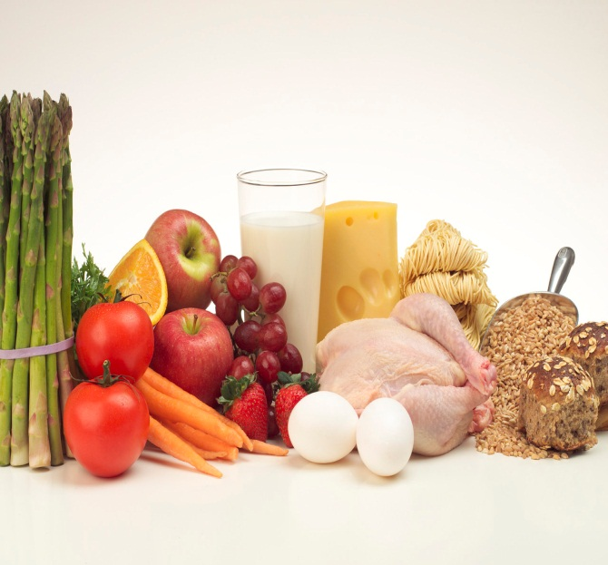
ZDRAVÝ ČLOVĚK
Co je především důležité pro zdraví člověka?
Pravidelný denní režim
Zdravé jídlo a pití
Odpočinek a spánek
Čistota a hygiena
Pohyb

Slide 3
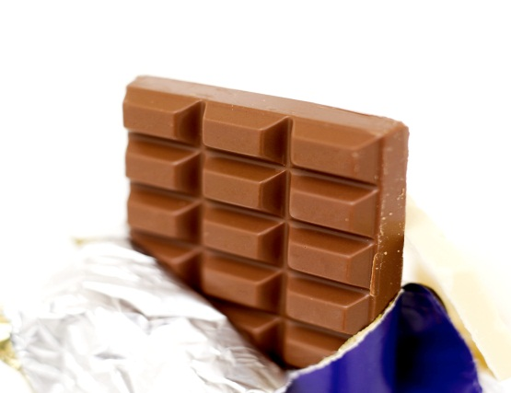
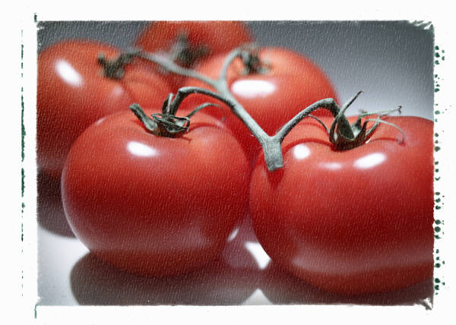
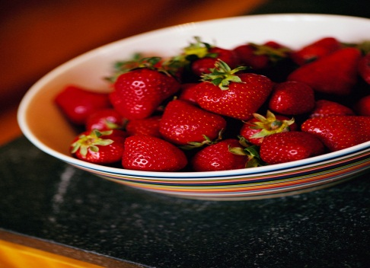
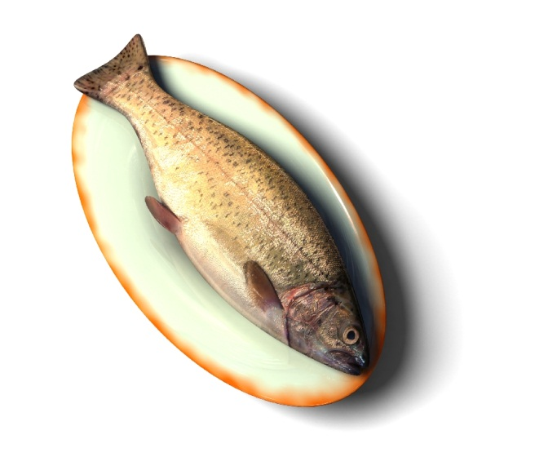
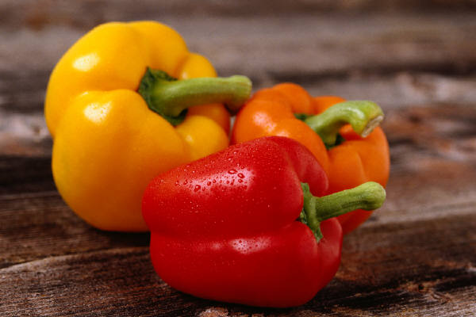
Škrtni, co není zdravé jíst často!

Slide 4
Škrtni, co nepotřebuješ k čištění zubů?

Slide 5
K čemu nám tyto předměty slouží? Škrtni, co nepotřebujeme při nemoci!

Slide 6
Jsou zdravé…?
jogurty?
ANO
NE
bonbóny?
ANO
brokolice?
bramborové lupínky?
NE

Slide 7
VÝBORNĚ!

Slide 8
Použité zdroje:
Archiv autora
www.office.microsoft.com

